Slide 1

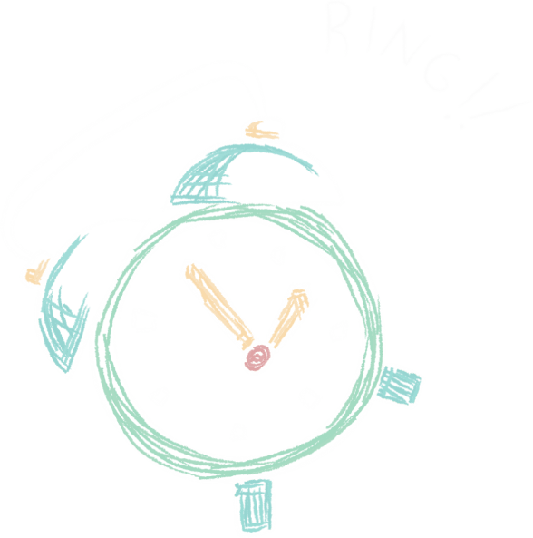



Góc Nhọn
Góc Tù
Góc bẹt
Trang 49

Slide 2

Mục
Tiêu
Nhận biết được góc vuông, góc nhọn, góc tù, góc bẹt (bằng trực giác hoặc sử dụng ê ke).
Hs xác định, vẽ được góc vuông, góc nhọn, góc tù
Tính chính xác, cẩn thận, làm việc nhóm tích cực
NL tự học, làm việc nhóm, NL tính toán

Slide 3


KHỞI
ĐỘNG

Slide 4

AI NHANH AI ĐÚNG
Các em hãy tìm xem trên hình có bao nhiêu góc vuông nhé !

Slide 5

Trong hình trên có bao nhiêu góc vuông?
Những góc còn lại là góc gì?

Slide 6
Góc Nhọn
Góc Tù
Góc bẹt
Trang 49

Slide 7
KHÁM
PHÁ

Slide 8
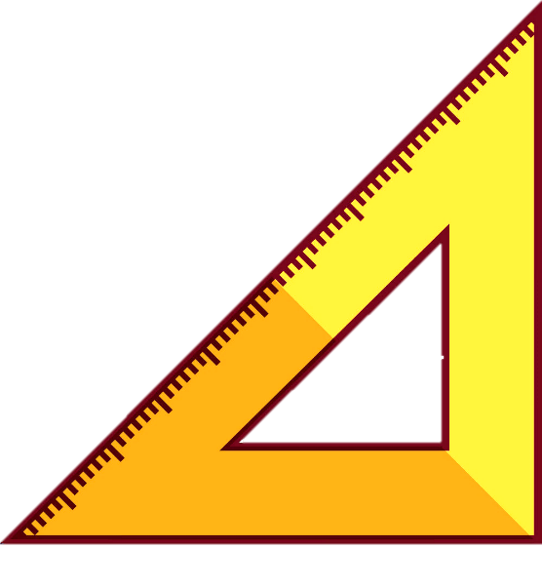

A
O
B
Góc nhọn đỉnh O; cạnh OA, OB
Góc đỉnh O; cạnh OA, OB
Hãy đọc tên đỉnh và các cạnh của góc này.
Dùng thước eke để kiểm tra độ lớn góc.
Góc nhọn bé hơn góc vuông.

Slide 9
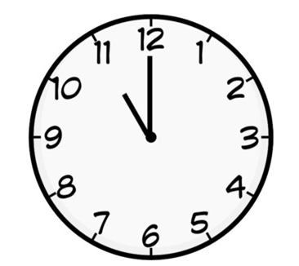
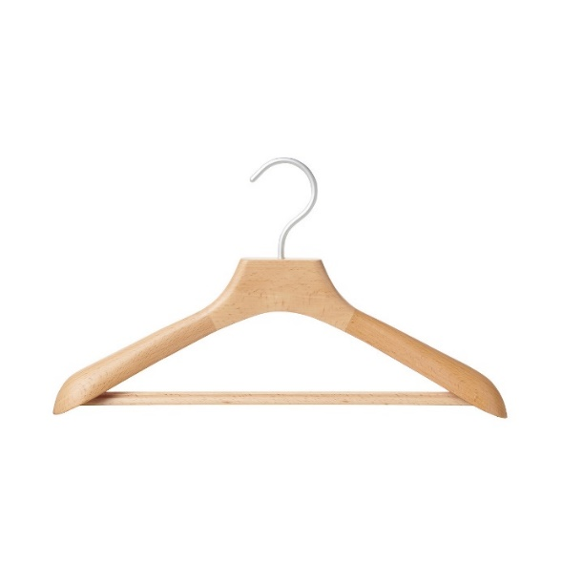



Slide 10



Hãy đứng lên và tạo góc nhọn bằng tay, chân, thân mình của các em nhé!

Slide 11

D
C
O
Hãy đọc tên đỉnh và các cạnh của góc này.
Góc bẹt đỉnh O; cạnh OD, OC
Góc đỉnh O; cạnh OD, OC
Dùng thước eke để kiểm tra độ lớn góc.
Em có nhận xét gì về 3 điểm D, O, C
3 điểm D, O, C thẳng hàng
Góc bẹt bằng 2 lần góc vuông.

Slide 12



Hãy đứng lên và tạo góc bẹt bằng tay, chân, thân mình của các em nhé!

Slide 13

KẾT LUẬN
Góc nhọn < góc vuông < góc tù < góc bẹt

Slide 14
LUYỆN
TẬP

Slide 15





M
A
N
GÓC VUÔNG
GÓC NHỌN
GÓC BẸT
GÓC TÙ

Slide 16
Q
P
B
GÓC VUÔNG
GÓC NHỌN
GÓC BẸT
GÓC TÙ

Slide 17

I
C
K
GÓC VUÔNG
GÓC NHỌN
GÓC BẸT
GÓC TÙ

Slide 18
V
D
U
GÓC VUÔNG
GÓC NHỌN
GÓC BẸT
GÓC TÙ

Slide 19
G
O
H
GÓC VUÔNG
GÓC NHỌN
GÓC BẸT
GÓC TÙ

Slide 20



X
Y
E
GÓC VUÔNG
GÓC NHỌN
GÓC BẸT
GÓC TÙ

Slide 21
CỦNG
CỐ

Slide 22
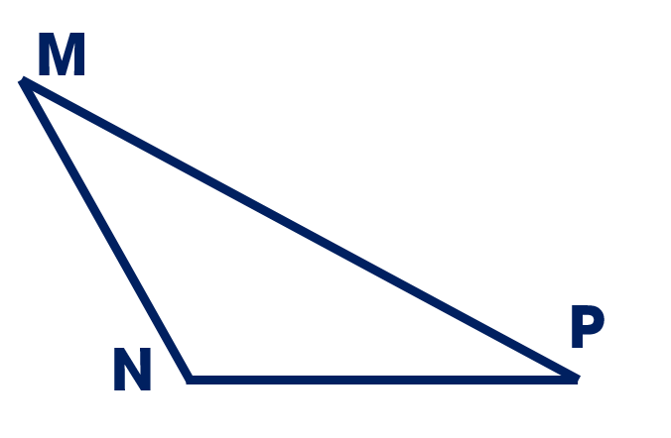


Hình tam giác nào có 3 góc nhọn?
A
D
B
G
C
E

Slide 23
Hình tam giác nào có góc vuông?
A
D
B
G
C
E

Slide 24
Hình tam giác nào có góc tù?
A
D
B
G
C
E

